Slide 1
REDCTF vol.5 解説資料
注意：ネタバレ防止のため、REDCTF参加者以外への本資料の提供は禁止します

Slide 2
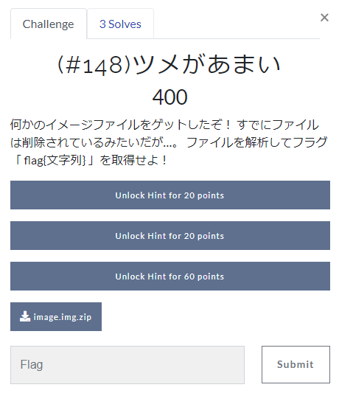
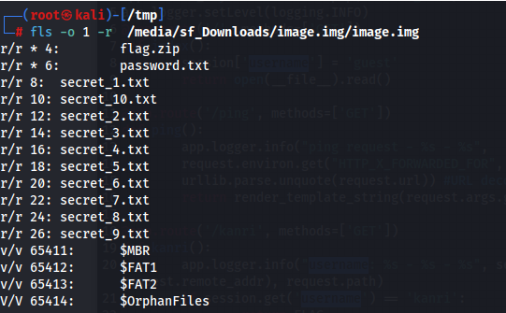
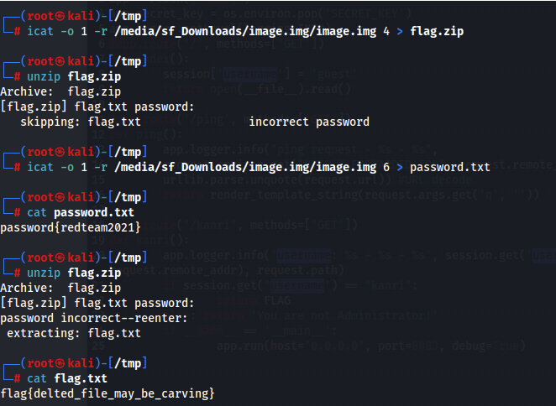
(#148)ツメがあまい 400
【解説】
ディスクイメージに
なっていることがわかる
添付されているimage.img.zipを展開し、fileコマンドでファイル形式を確認。
flsコマンドを使用し、ディスクイメージ内のファイルとディレクトリの名前を列挙する。
flag.zipとpassword.txt
が格納されていることがわかる
icatコマンドを使用し、ディスクイメージ内のファイルを抽出する。
flag.zipのパスワードがわかる
参考：flsコマンド, icatコマンドとは
sleuth kit(フォレンジックを行うためのユーティリティ)
内に入っているコマンドツールの一つ。
Kali Linuxにはデフォルトインストールされている。
fls,icat共通
-oオプション：イメージのstartsector
-rオプション：ディスクイメージファイルのパス
icatのみ
引数：抽出対象ファイルのinode番号
Flag入手

Slide 3
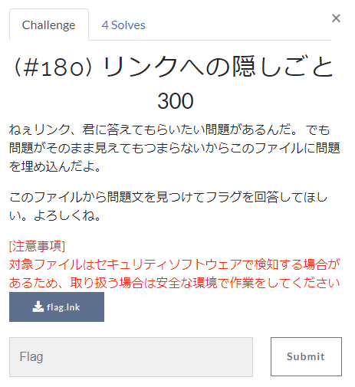
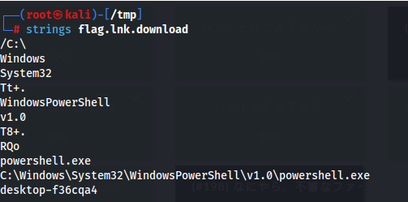
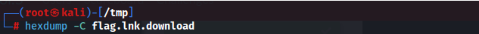
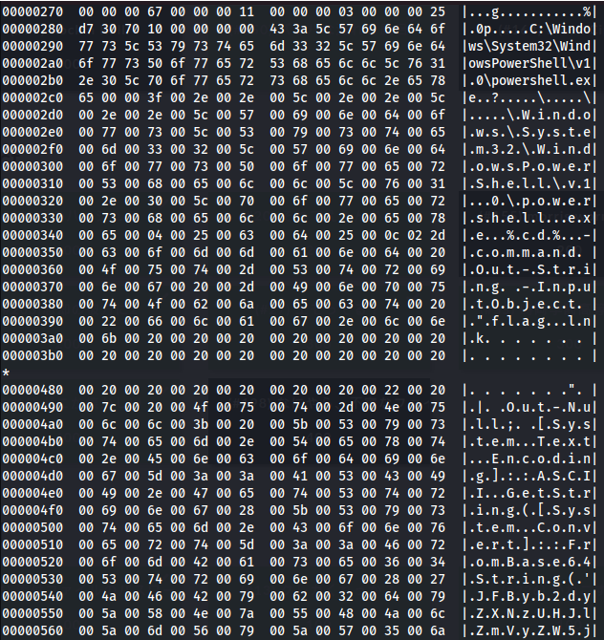
(#180) リンクへの隠しごと 300
【解説】
Windowsショートカットに
なっていることがわかる
添付されているflag.lnkのファイル形式をfileコマンドで確認。
stringsやhexdumpで意味のある文字列データがあるか確認。
Powershellスクリプトっぽい
文字列になっている

Slide 4
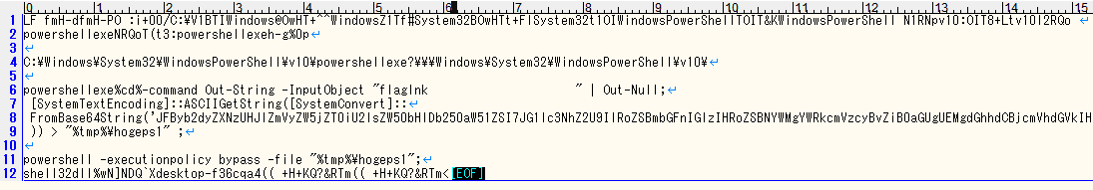
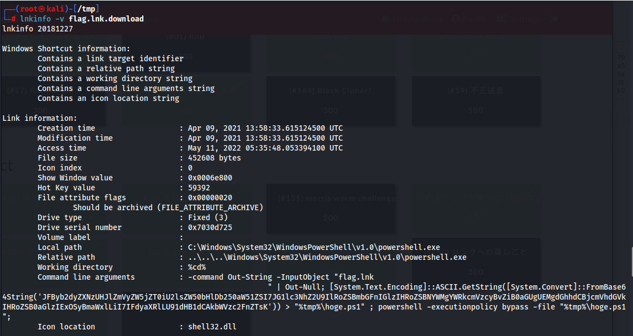
(#180) リンクへの隠しごと 300
hexdumpの出力を整形すると以下になる。
Powershellスクリプト
であることがわかる。
参考情報：
ここまでの調査の流れはlnkinfoコマンドを使用することで簡単に調査可能。
上記と同様の情報が
表示される

Slide 5
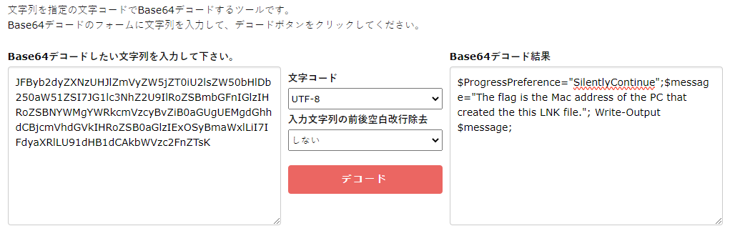
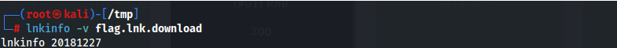
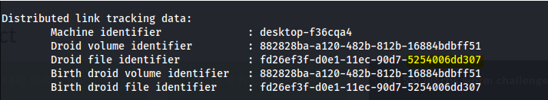
(#180) リンクへの隠しごと 300
Powershellスクリプトの内容を読み解くと、以下文字列をBase64デコードした文字列をファイル(hoge.ps1)に書き込み実行するスクリプトになっていることがわかる。
JFByb2dyZXNzUHJlZmVyZW5jZT0iU2lsZW50bHlDb250aW51ZSI7JG1lc3NhZ2U9IlRoZSBmbGFnIGlzIHRoZSBNYWMgYWRkcmVzcyBvZiB0aGUgUEMgdGhhdCBjcmVhdGVkIHRoZSB0aGlzIExOSyBmaWxlLiI7IFdyaXRlLU91dHB1dCAkbWVzc2FnZTsK
上記文字列をBase64デコードすると、以下文字列(オレンジ枠)になり、Flagがflag.lnkファイルを作成したPCのMACアドレスになっていることがわかる。
ググってみると、Windowsショートカットにはリンクを作成したPCのMACアドレス情報が格納されていることがわかる。
lnkinfoコマンドを使用することでMACアドレス情報を確認可能。
Droid file identifierの
末尾6byteが
MACアドレス情報
Flagは、52:54:00:6d:d3:07

Slide 6
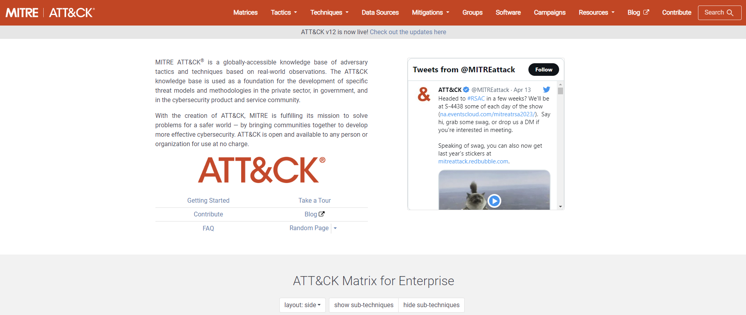
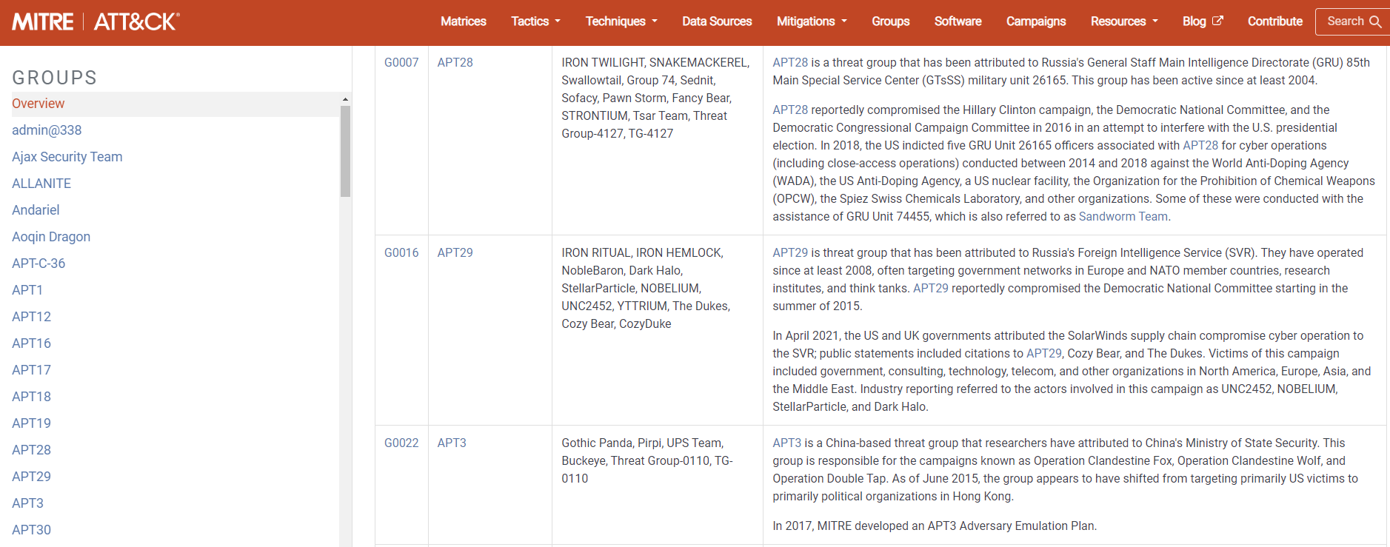
(#220)
問題文：サイバー攻撃グループであるAPT28とAPT29を追っている。この両グループに共通した、戦術（Tactics）「探索（Discovery）」の技術・手法（Techniquees）を調べてくれ。
なお、Techniquesについては、Techniques IDで答えること。また、複数ある場合は、昇順に並べコンマで区切ること。
解答例 T1592,T1595
サイバー攻撃グループ
の情報に関するタブ
MITRE ATT&CKを利用して、APT28とAPT29のTTPsを調べる。
対象の攻撃グループ
APT28,APT29を選択

Slide 7
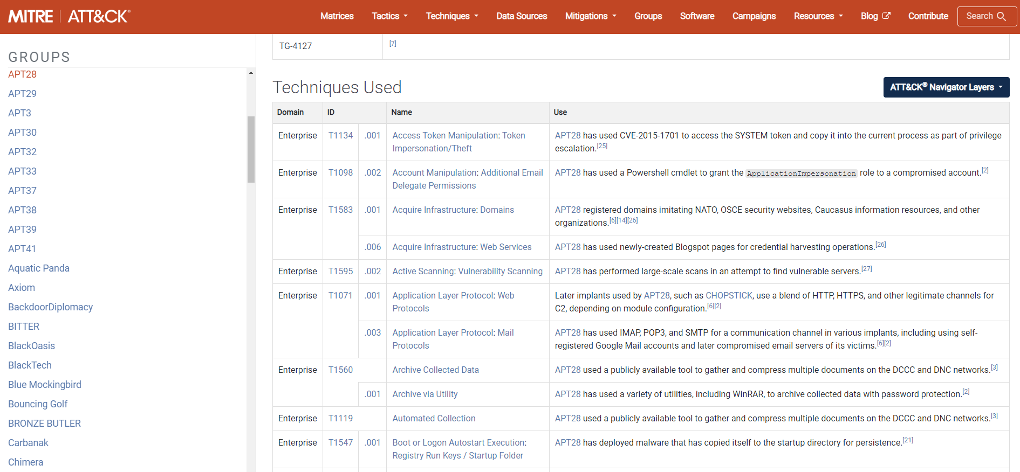
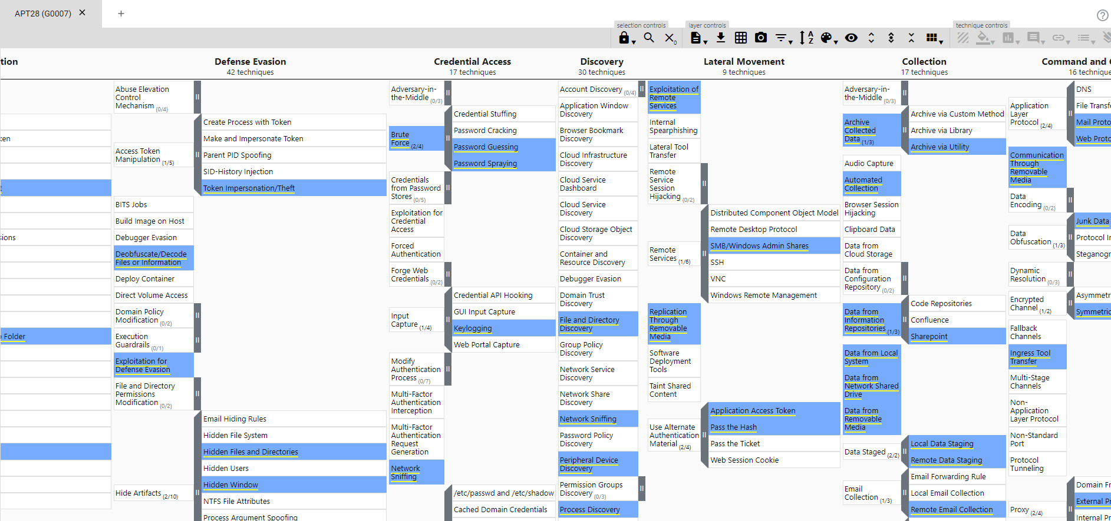
(#220)
Techniques Used欄にある
Navigator Layerをクリックし
プルダウンで出てくるViewを押す
MITRE ATT&CKを利用して、APT28とAPT29のTTPsを調べる。
TTPsの一覧が表示されるので
Discoveryに該当するものを確認する。
青地になっているのが当該攻撃グループで
使用されているテクニック

Slide 8
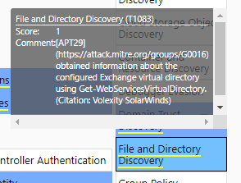
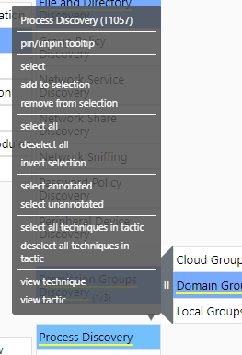
(#220)
調査結果をまとめると、APT28とAPT29がDiscoveryで使用するTechniqueは以下になる。
APT28：
・File and Directory Discovery
・Network Sniffing
・Peripheral Device Discovery
・Process Discovery
APT29：
・Account Discovery
・Domain Trust Discovery
・File and Directory Discovery
・Permission Groups Discovery
・Process Discovery
・Remote System Discovery
・System Information Discovery
APT28とAPT29で共通する
Techniquesは以下とわかる。
・File and Directory Discovery
・Process Discovery
該当のTechniqueにカーソルを当てたり、右クリックすることでTechniques IDを確認可能
File and Directory Discovery
Process Discovery
したがってFlagは、「T1057,T1083」になる。はずです。。。(メモとっていないため間違っていたらすいません)

Slide 9
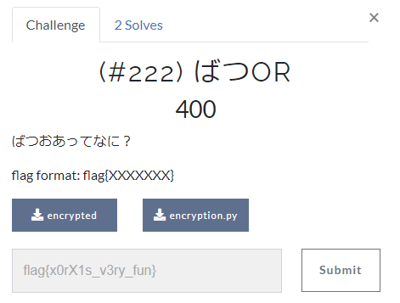
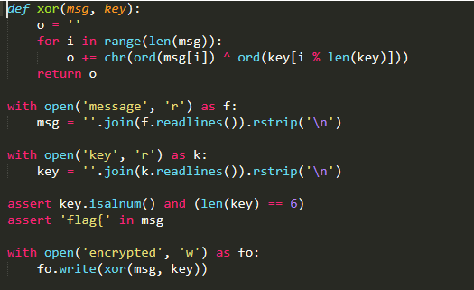

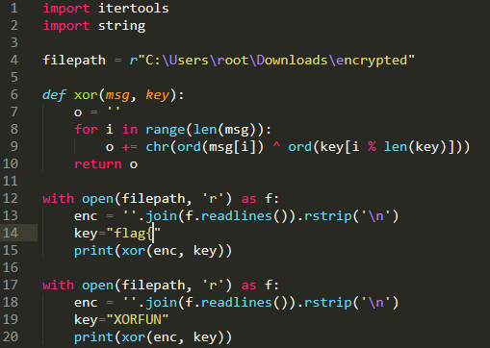
(#222) ばつOR 400
【解説】
添付されているencryption.pyの中身を確認する。
messageファイルの中身を、keyファイルの中身でXORしたものをencryptedファイルに書き込むスクリプトであることがわかる。
また、messageに”flag{”文字列が含まれることや、keyが6文字の英数字であることがわかる。
平文(messageファイル)の先頭にflag{文字列が含まれると仮定し、暗号文(encrypted)をflag{でXORすることで、
keyの先頭5文字がわかる。
参考:使用したPythonスクリプト
keyが「XORFU?」
であることがわかる。

Slide 10
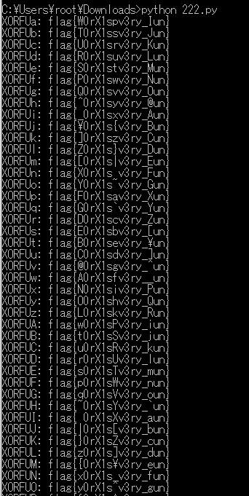
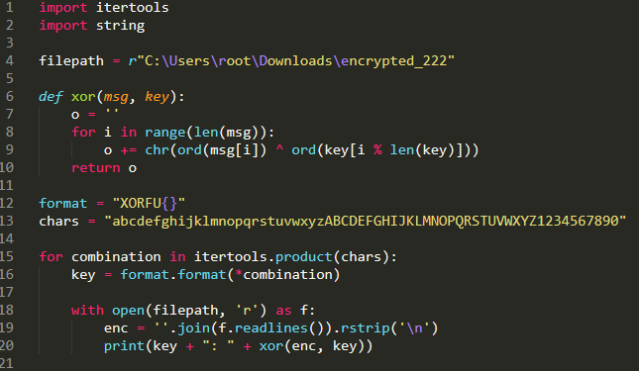
(#222) ばつOR 400
keyが「XORFU?」であることがわかったため、ブルートフォースし、それっぽい平文がないか確認する。
参考:使用したPythonスクリプト
keyが「XORFUN」の場合に、
flag{x0rX1s_v3ry_fun}になり、
それっぽい平文(xor_is_very_fun)
になるため、正しいkeyと推測。
ただし、なぜかそのままのFlagだと通らないので、以下を試したら成功した。
(恐らく問題の作成ミスと思われる)
flag{x0r_1s_v3ry_fun}

Slide 11
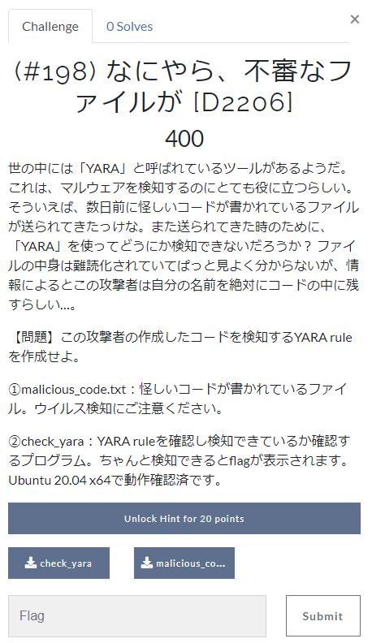

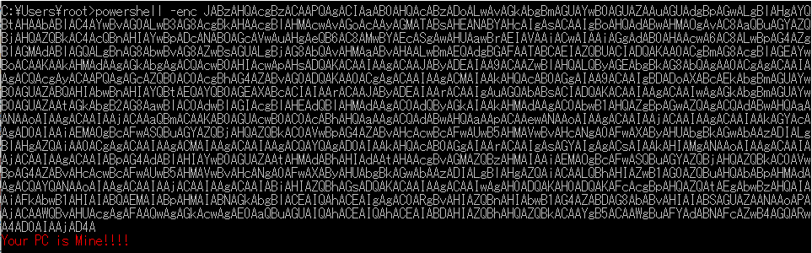
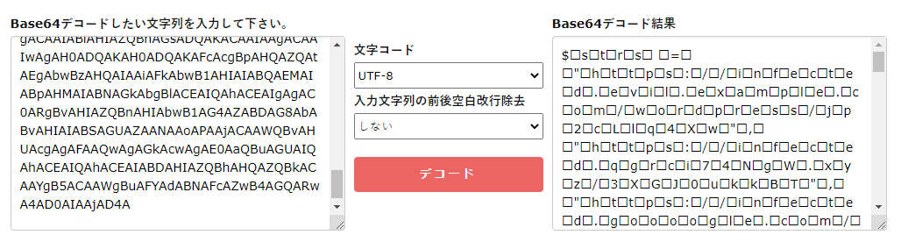
(#198) なにやら、不審なファイルが 400
【解説】
Powershellコマンドになっている
malicious_code.txtの中身を確認する。
Powershellで実行。
上記文字列をBase64デコード。
デコード結果がスクリプトデータに
なっていそう。。。

Slide 12
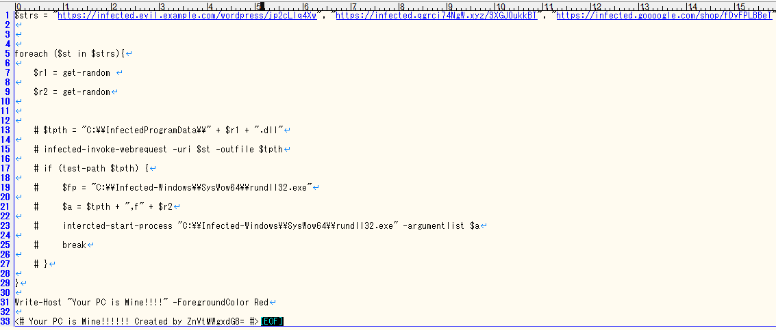
(#198) なにやら、不審なファイルが 400
データを整形するとPowershellスクリプト
になっていることがわかる
攻撃者の名前がZnVtMWgxdG8=であり、
Base64デコードするとfum1h1toになることがわかる。

Slide 13

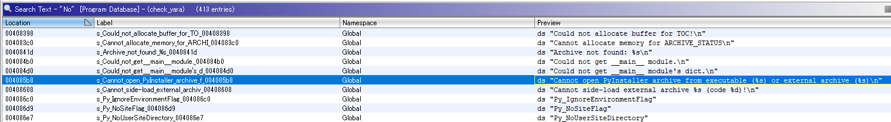
(#198) なにやら、不審なファイルが 400
ELFファイルになっている
もう1つの添付ファイルであるcheck_yaraファイルを確認する。
適当なyaraルールファイルを引数にして実行。
適当なルールだったためNo matchと出力。
適切なルールを設定するとFlagが出力されるものと推測できる
Gidraを使用し、「No match」文字列で
Program Text検索したが検索ヒットせず。
Strings情報を確認していたところ
「PyInstaller xxxx」の文字列を発見
前ページで確認した攻撃者名ZnVtMWgxdG8=を検出するようなルールを記載したかったが何やら上手くいかず断念。
check_yaraファイルのバイナリ内にFlag情報を保持していると考えられるため、リバーシングする方針に変更。

Slide 14
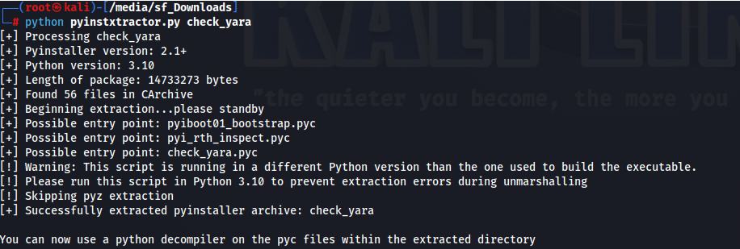
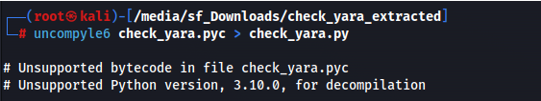
(#198) なにやら、不審なファイルが 400
ググってみると、PyInstallerとはPythonスクリプトをELFやEXEなどの実行ファイルに変換することで、Python環境がなくても処理を実行できるようにするためのものであることがわかる。
さらにググってみると、いくつかのツールを使用することで実行ファイルからPythonコードを復元できることがわかる。
PyInstaller Extractorを使用して実行ファイルからpycファイルを抽出
以下のファイル群を抽出可能
Uncompyle6を使用してpycファイルをpythonコードに変換しようとしたが失敗

Slide 15
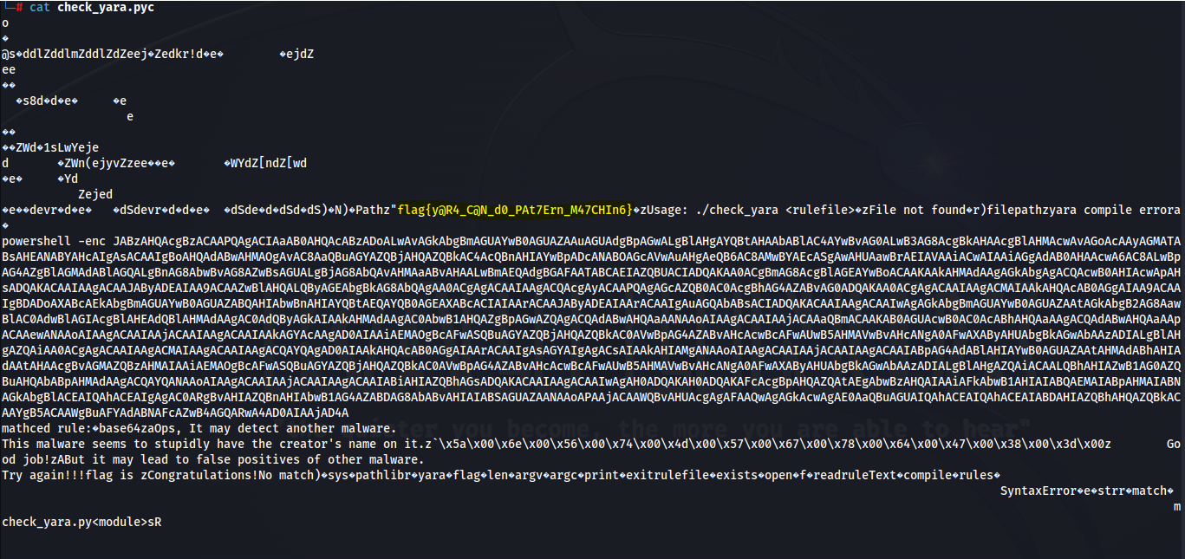
(#198) なにやら、不審なファイルが 400
仕方ないのでpycファイルの中身を確認する。
Pythonコードに変換できなかったため
可視性は悪いが文字列情報を大まか把握可能。
flag情報も記載されており、
これを入力したところClearできた。

